Slide 1
FUZZY LOGIC

Slide 2

Nguồn gốc ra đời Fuzzy Logic (FL)
Con người giao tiếp bằng ngôn ngữ tự nhiên, có bản chất là mơ hồ, không chính xác.
Khả năng hiểu đúng ngôn ngữ tự nhiên, thực chất là hiểu và xử lý đúng thông tin không chính xác chứa trong đó.
Con người luôn mong muốn
máy tính trở nên thông minh.

Slide 3

Fuzzy Logic (FL)
Công bố tại Mỹ lần đầu năm 1965.
Phát triển nhất ở Nhật.
Ứng dụng rộng rãi trong lĩnh vực
điều khiển – tự động hóa.
FL là phương pháp toán học có
tổ chức để làm việc với các khái
niệm có bản chất không chính xác.

Slide 4
Fuzzy Logic (FL)
FL xử lý những thông tin mơ hồ, không chính xác, không đầy đủ để đưa ra những quyết định chính xác.
FL cho phép độ liên thuộc ở hình thức ngôn từ, các khái niệm xấp xỉ như “hơi hơi”, “gần như”, “khá là” và “rất”.
vd: Chiều cao của người được phát biểu:
Rất thấp, Hơi thấp, Trung bình, Cao, Rất Cao
Sử dụng lập luận 1 cách tự nhiên để giải quyết các bài toán.

Slide 5
Fuzzy Logic (FL)
FL giúp hệ thống không bị ngưng trệ nếu đầu vào có nhiễu, không rõ ràng.
Nó cho đầu ra hợp lý mặc dù đầu vào là một khoảng rộng các biến thể.
Giúp xây dựng hệ điều khiển có tính linh động cao và hệ chuyên gia có thể suy luận.

Slide 6
Tập Mờ
FL dựa trên lý thuyết Tập Mờ
Lý thuyết tập mờ là một phương pháp luận linh hoạt.
Có thể xử lý mềm dẻo trong môi trường thông tin phức tạp, dữ liệu không chắc chắn, thiếu chính xác, và biến động.

Slide 7
Tập Mờ
Cho S là một tập hợp và x là một phần tử của tập hợp đó. Một tập con mờ F của S được định nghĩa bởi một hàm thành viên μF(x) đo “mức độ” mà theo đó x thuộc về tập F
Trong đó, 0 ≤ μF(x) ≤ 1.
Khi μF(x) = 0 ➔ x ∉ F hoàn toàn.
Khi μF(x) = 1 ➔ x ∈ F hoàn toàn.
Hàm thành viên μF(x) thường được biểu diễn dưới dạng đồ thị.

Slide 8
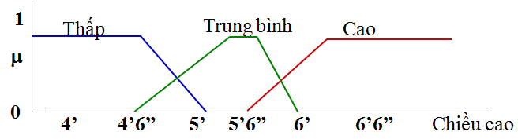
Tập Mờ
Ví dụ: Một sự biểu diễn tập mờ cho các tập người đàn ông thấp, trung bình, và cao
Một người đàn ông cao 5’10” thuộc về cả hai tập “trung bình” và “cao”.
Một phần tử có thể thuộc về nhiều hơn một tập mờ

Slide 9
Các yếu tố trong Fuzzy Logic
Biến ngôn ngữ
Các phép toán với tập mờ
Xây dựng luật mờ

Slide 10
Các yếu tố trong Fuzzy Logic
Biến ngôn ngữ
1 trường nào đó chỉ đến một khoảng giá trị trong hệ thống fuzzy logic
Giá trị của biến ngôn ngữ cũng là dạng từ ngữ
Phục vụ cho việc thiết lập các luật tương ứng và phù hợp với thực tế

Slide 11
Các yếu tố trong Fuzzy Logic
Phép toán với tập mờ
Cho tập mờ A, B với μA(x), μB(x)
Phép giao
A∩B = min (μA(x), μB(x))
Phép hợp
A∪B(x) = max (μA(x), μB(x))
Phép bù
¬A= 1 - μA(x)

Slide 12
Các yếu tố trong Fuzzy Logic
Luật mờ
Xây dựng luật dựa trên dữ liệu đã cho.
Thực hiện dựa trên câu lệnh If-Then và 1 số phép toán logic khác như AND, OR, NOT.
Được phát biểu diễn ở dạng ngôn ngữ tự nhiên thể hiện sự phụ thuộc nhân quả giữa các biến.
1 luật mờ có thể thay thế cho nhiều luật rõ.
Tập luật càng chính xác thì hiệu quả cao.

Slide 13
Các yếu tố trong Fuzzy Logic
Luật mờ có dạng:
IF x is A THEN y is B
IF x is A AND y is B THEN z is C
IF x is A OR y is B THEN z is C
Với x,y,z : biến ngôn ngữ (linguistic variable)
A,B,C : tập mờ (fuzzy set)

Slide 14
Các yếu tố trong Fuzzy Logic
Ví dụ : If nhiệt độ là lạnh và giá dầu là rẻ Then sưởi ấm nhiều .
Trong đó:
“nhiệt độ”, “giá dầu” và “sưởi ấm” là các biến ngôn ngữ
“lạnh”, “rẻ”, “nhiều” là các giá trị hay chính là tập mờ

Slide 15
Quy trình hoạt động của FL
Dữ liệu rõ (input)
Mờ hóa
Dữ liệu mờ (input)
Suy luận mờ
Dữ liệu mờ (output)
Giải mờ
Dữ liệu rõ (output)

Slide 16
Quy trình hoạt động của FL
Mờ hóa (fuzzification): biến đổi các giá trị rõ đầu vào thành một miền giá trị mờ
Suy luận mờ (inference): biến đổi các giá trị mờ đầu vào thành các giá trị mờ của biến ngôn ngữ đầu ra dựa trên các luật hợp thành đã xây dựng
Giải mờ (de-fuzzification): Biến đổi các giá trị mờ đầu ra thành các giá trị rõ để thực hiện điều khiển đối tượng

Slide 17
Lợi ích của Fuzzy Logic
Là một lựa chọn cho phương pháp thiết kế đơn giản hơn và nhanh hơn.
Đơn giản hóa sự phức tạp trong thiết kế.
Chấp nhận dữ liệu không chính xác, xử lý các bài toán phức tạp rất tốt

Slide 18
Hạn chế của Fuzzy Logic
Không phải luôn luôn chính xác. Những kết quả được lĩnh hội như một phỏng đoán.
Không phải là giải pháp cho mọi trường hợp.
Những mô hình rõ có thể hiệu quả và tiện lợi hơn trong 1 số trường hợp.

Slide 19
Ứng dụng của Fuzzy Logic
Máy giặt
Hệ thống phanh ô tô, xe máy
Điều hòa nhiệt độ
Nồi cơm điện
Máy rửa bát
Trò chơi điện tử
Cảm nhận từ xa
...

Slide 20
SFC – School suggestion
SFC là một website giúp người dùng có thể tìm kiếm, đánh giá và so sánh thông tin các trường mầm non trên địa bàn Hà Nội
Chức năng Gợi ý trường học

Slide 21
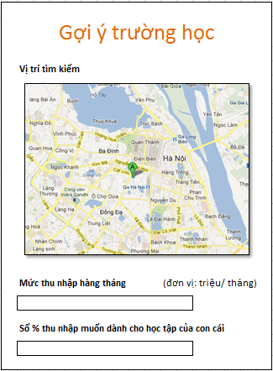
Giao diện
3 input – đầu vào:
Mức thu nhập hàng tháng
Số % thu nhập đầu tư cho giao dục

Slide 22
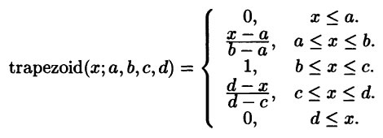
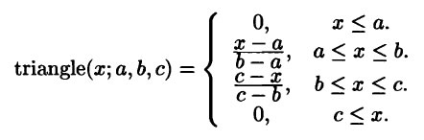
Ứng dụng Fuzzy
Mờ hóa dữ liệu:
Xây dựng tập mờ
Thu nhập (Thấp, Trung Bình, Cao)
% đầu tư (Ít, Vừa, Nhiều)
Xây dựng dựa trên hàm mờ

Slide 23

Mờ hóa
Mờ hóa mức thu nhập – mứcTHẤP

Slide 24
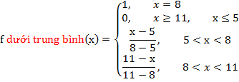
Mờ hóa
Mờ hóa mức thu nhập – mức Dưới TB

Slide 25
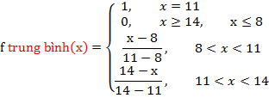
Mờ hóa
Mờ hóa mức thu nhập – mức TB

Slide 26
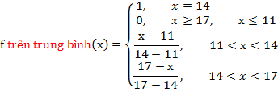
Mờ hóa
Mờ hóa mức thu nhập – mức Trên TB

Slide 27
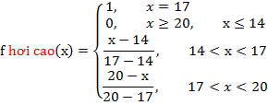
Mờ hóa
Mờ hóa mức thu nhập – mức Hơi cao

Slide 28
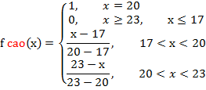
Mờ hóa
Mờ hóa mức thu nhập – mức Cao

Slide 29

Mờ hóa
Mờ hóa mức thu nhập – mức Rất Cao

Slide 30
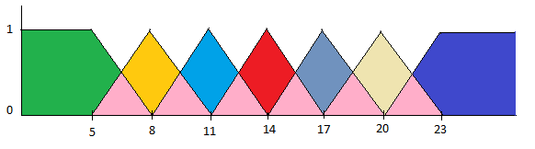
Mờ hóa
Mờ hóa mức thu nhập
Dưới TB
TB
Trên TB
Hơi cao
Cao
Rất Cao
Thấp

Slide 31
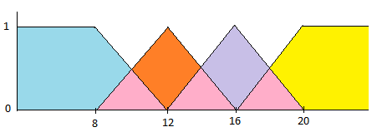
Mờ hóa
Mờ hóa % đầu tư cho giáo dục
Rất ít
Ít
TB
Nhiều
%

Slide 32
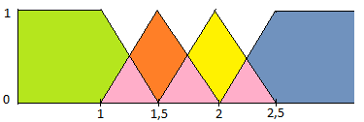
Mờ hóa “Học phí” trong DB
Mờ hóa dữ liệu có trong DATABASE
Rẻ
Hơi rẻ
TB
Cao

Slide 33
Bài toán
Giả sử input của người dùng
Mức thu nhập: 8 triệu đồng
% đầu tư: 14%
Mức học phí có thể chấp nhận là bao nhiêu?

Slide 34
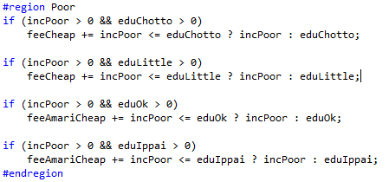
Áp dụng luật

